Slide 1
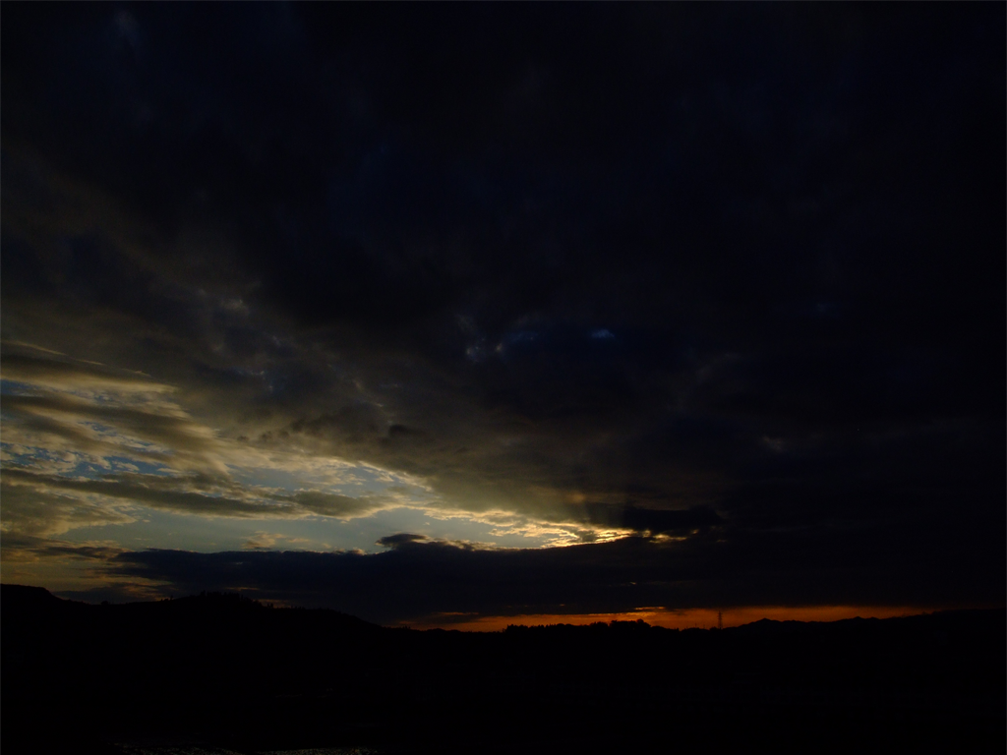
高中美术鉴赏教材第三单元第三课
托物寄情
——美术作品与艺术家人生经历的关系

Slide 2
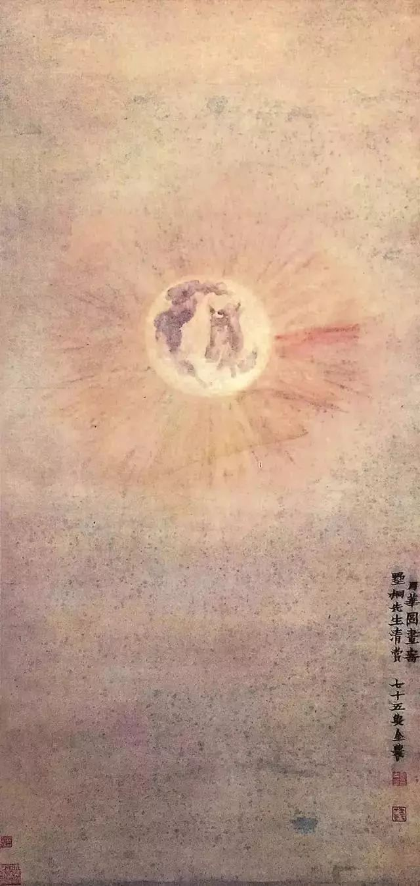
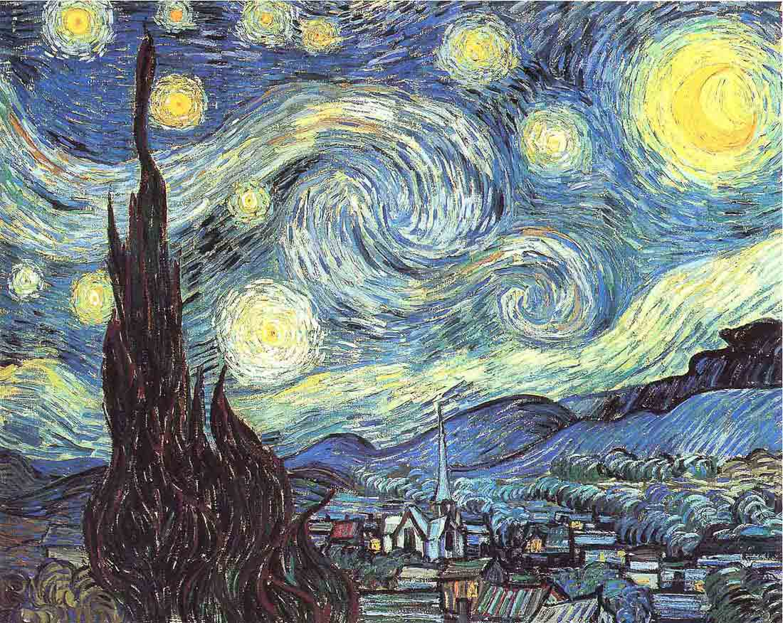
一、导入
星空 （油画 ）（荷兰）梵高
月华图 （中国画 ）（清）金农

Slide 3
托物寄情的几种常见形式:
1、植物的人格化
2、动物的人格化
3、静物的人格化
4、人物形象的情感化

Slide 4
从古至今赞美梅花的诗很多，梅花与兰花、竹子、菊花列为“四君子”，又与松树、竹子并称“岁寒三友”。
在中国传统文化中，梅花以它的高洁、坚贞的品格给人以立志奋发的激励。
其中有首：“吾家洗砚池头树，个个花开淡墨痕；不要人夸好颜色，只留清气满乾坤。”

Slide 5
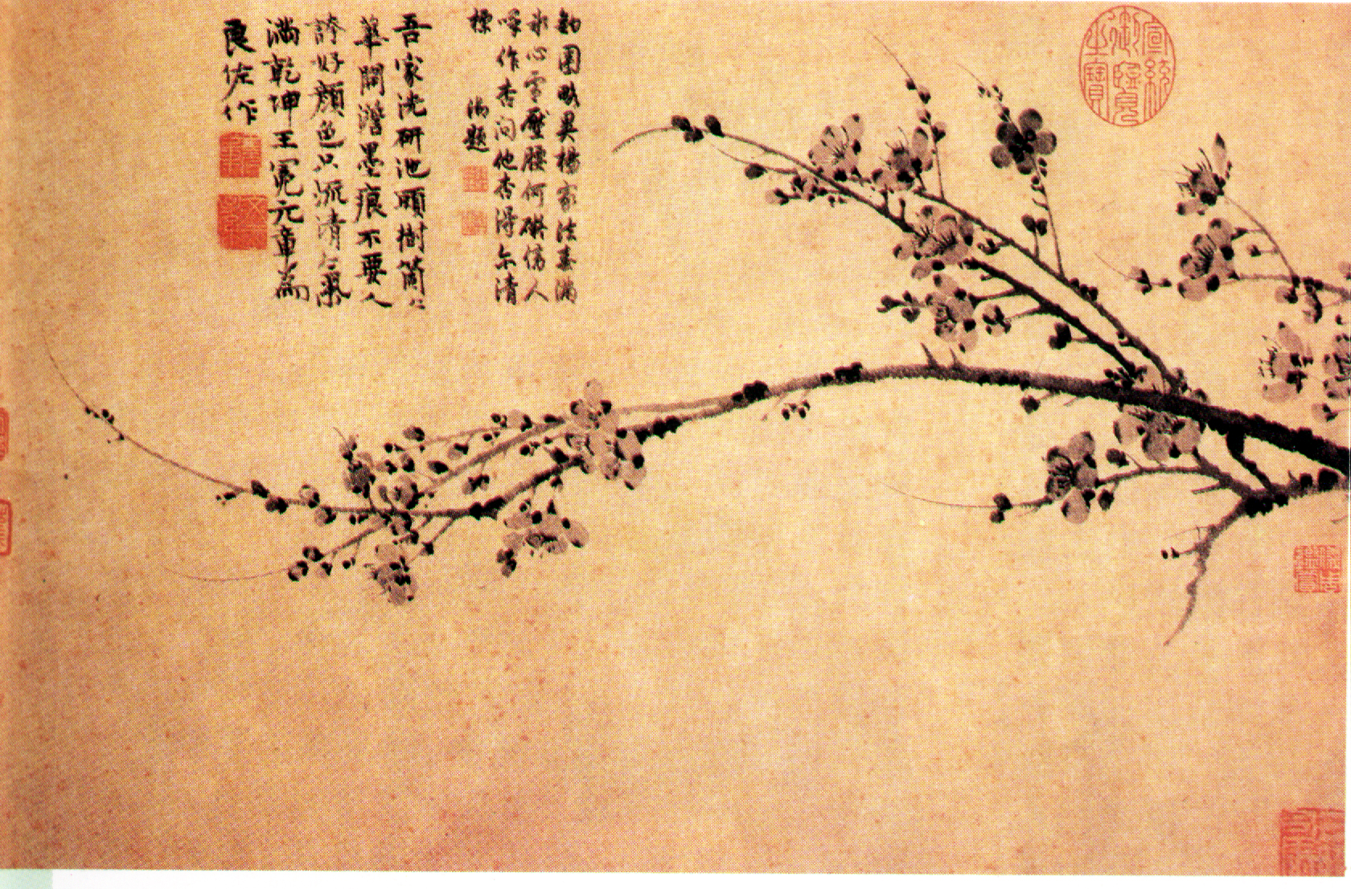
思考：1、大家都见过什么颜色的梅花？王冕笔下的梅花是什 么颜色？为什么要画成这种颜色？
2、画中题的诗对作品有什么样的作用？
3、作品寄托了画家的怎样情感？
王冕（元） 《墨梅图》

Slide 6
元朝对汉人实行严重的民族歧视和民族压迫政策。
作者借画梅来表达自己对元朝统治者的不满，抒发自己的孤傲清高的情感和不求仕途通达、不沽名钓誉、不流于世俗，只追求美好人格的一种人生态度。

Slide 7
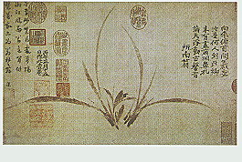
思考：
1、画中的兰花有什么特殊之处？
2、郑思肖借助兰花想表达怎样的思想？

Slide 8
《墨兰图》中题有一首 “向来俯首问羲皇，汝是何人到此乡。未有画前开鼻孔，满天浮动古馨香”题诗，极其鲜明地表达了对元统治者的憎恨之情。

Slide 9
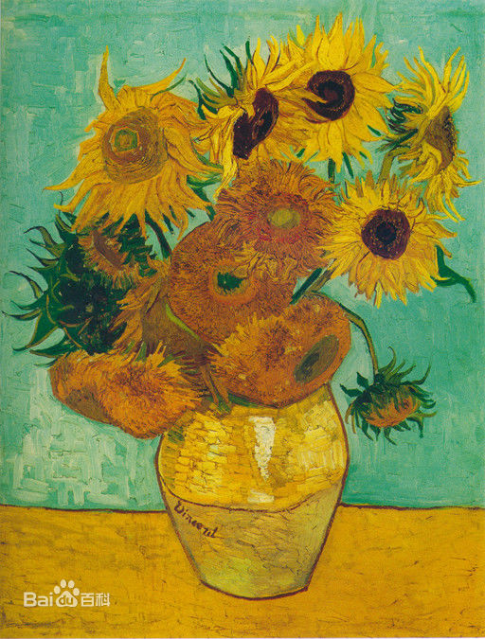
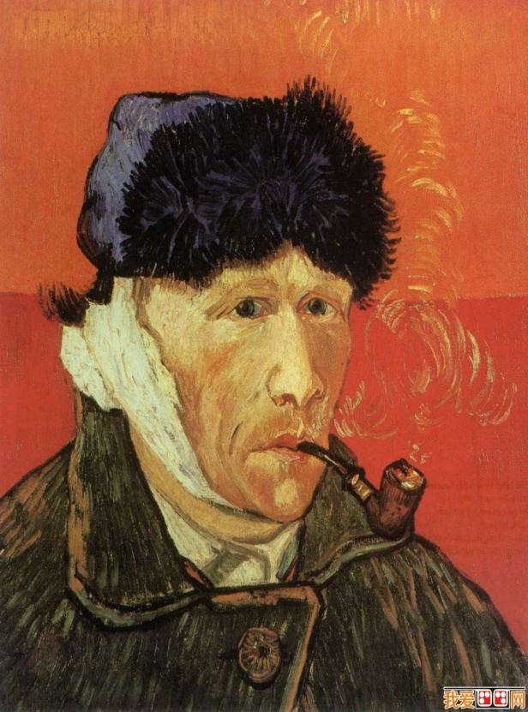
《向日葵》梵高（荷兰）

Slide 10
梵高笔下的向日葵，以饱满而纯净的黄色调，展示了画家内心中似乎永远沸腾着的热情与活力，那一团团如火焰般的向日葵，不仅散发着秋天的成熟，而且更狂放地表现出画家对生活的热烈渴望与顽强追求。
他画的向日葵不是自然的真实写照，而是他生命与精神的自我流露，是他以火一般的热情为生活高唱的赞歌。

Slide 11
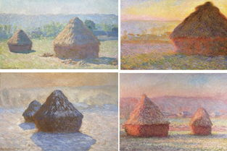
莫奈《干草垛》系列
观察：同样的干草垛，为什么画了几十幅？

Slide 12
莫奈寄情的不再是草垛本身，而是光与色。他通过对同一物象在不同时间、光线下变化的描绘，表达了对自然瞬间美的迷恋，寄托了对时间流逝的哲学思考。

Slide 13
深入探究：中西对话
小组讨论：对比《墨梅图》（中国元代）与《向日葵》（荷兰19世纪），同样是画植物，它们在“托物”的方式和“寄情”的表达上有何异同？

Slide 14
· 同：都是借物表达自我情感，都不是纯粹的客观描摹。
· 异：中国画更注重“意象”，追求“不似之似”，强调品格象征与诗书画印的结合，情感含蓄内敛；西方绘画更注重“感觉”，强调色彩、笔触带来的视觉冲击和情绪张力，情感较为外露直接。

Slide 15
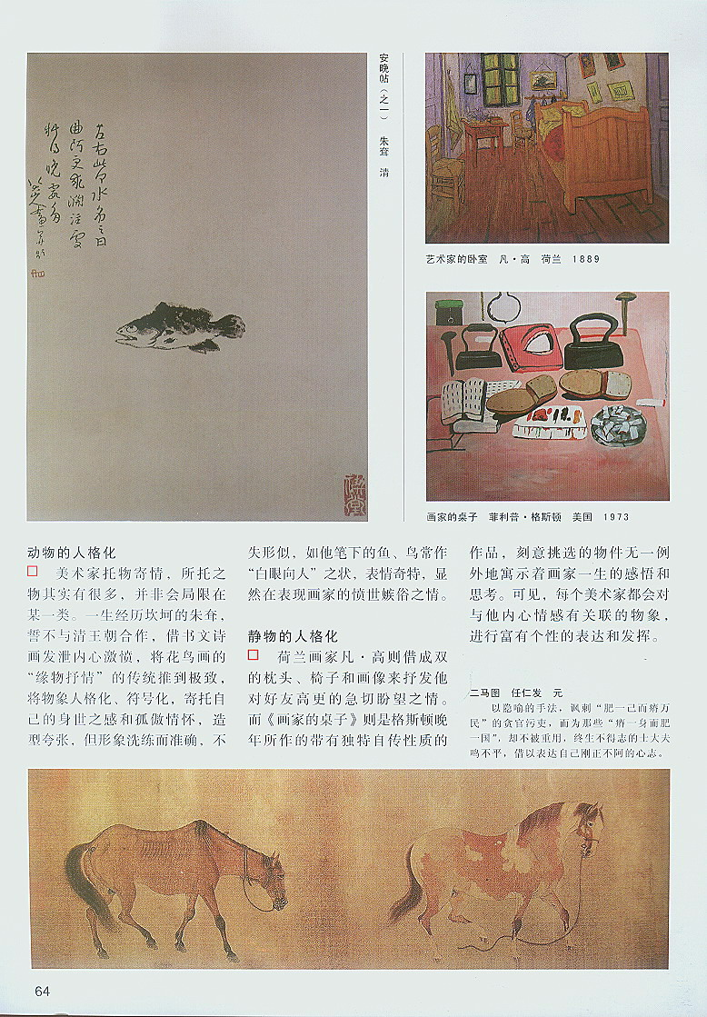
动物人格化
思考：
1、画面构图有什么特点？
2、观察一下，这是一条怎样形象的鱼？
3、朱耷为什么要画白眼向人状的鱼，有什么特殊的含义吗？
安晚帖 （中国画 纸本） （清）朱耷

Slide 16
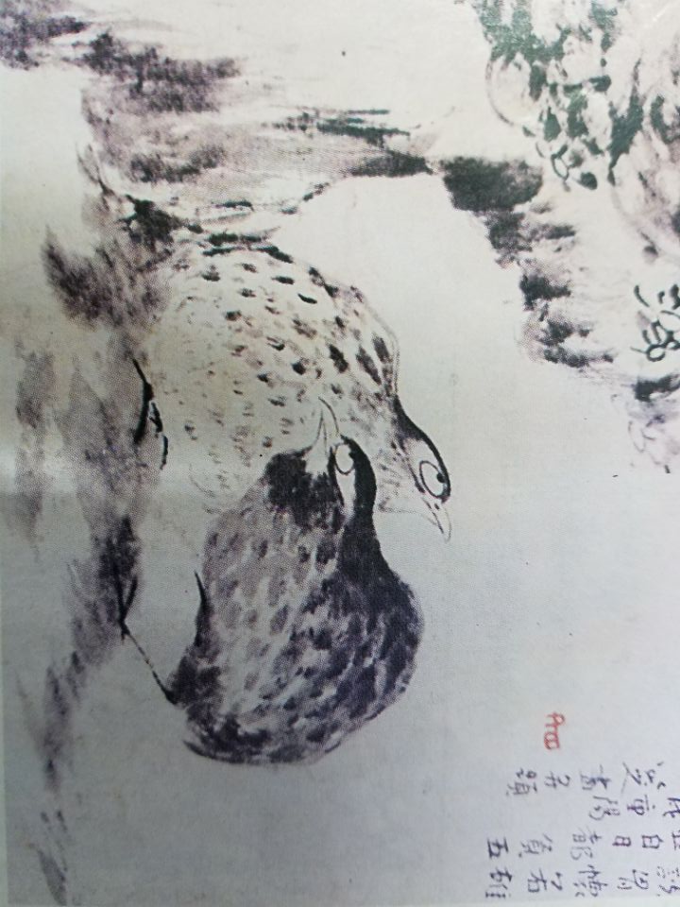
《鹌鹑图》局部

Slide 17
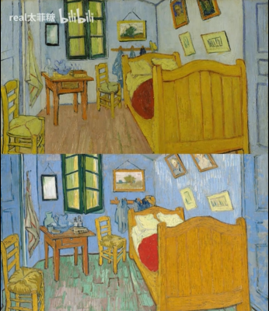
请同学们谈谈，两幅静物作品分别表达了作者怎样的心情？
静物物人格化
阿尔勒的卧室

Slide 18
静物物人格化
平静 和谐 安宁
紧张 焦虑

Slide 19
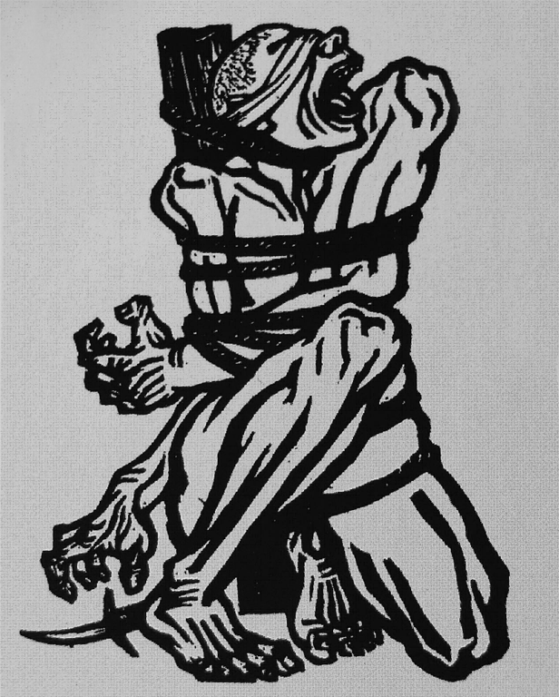
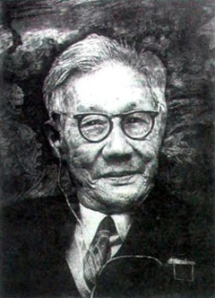
人物形象情感化——《怒吼吧，中国》
●作品是什么类型的作品？
作品为木刻黑白版画，造型简洁粗犷，有强烈的力量感与感染力。
●表达了作者什么样的思想感情？从哪里可以看出？
体现作者希望全国人民奋起抗争的强烈爱国情感。
●这种情感有何社会意义？性质特点是怎样?
李桦（1907～1995），广东人，中国现代版画家，曾受鲁迅的教诲。抗日战争爆发后，以木刻为武器，从事抗敌宣传活动。
激励痛苦中的人们奋力抵抗，战胜困难。有积极意义。

Slide 20
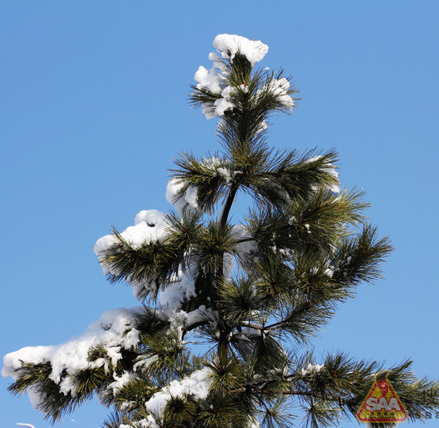
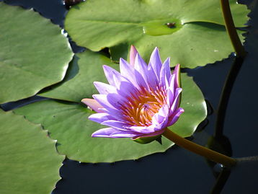
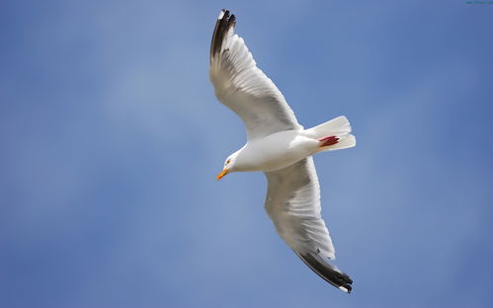

课堂作业
1. 创意表达：假设你现在要送一幅画给一位刚经历了挫折但仍坚持理想的朋友，你会选择以下哪种物象？
A. 雪中青松 B. 出淤泥而不染的莲花 C. 黎明前的海燕 D. 其他
2. 活动：请学生任选一种，用 3-5分钟 的时间，快速画出草图（简笔画即可），并在旁边用一句话说明你选择的理由，或者你想寄托什么情感。
课外拓展
借物言志

Slide 21
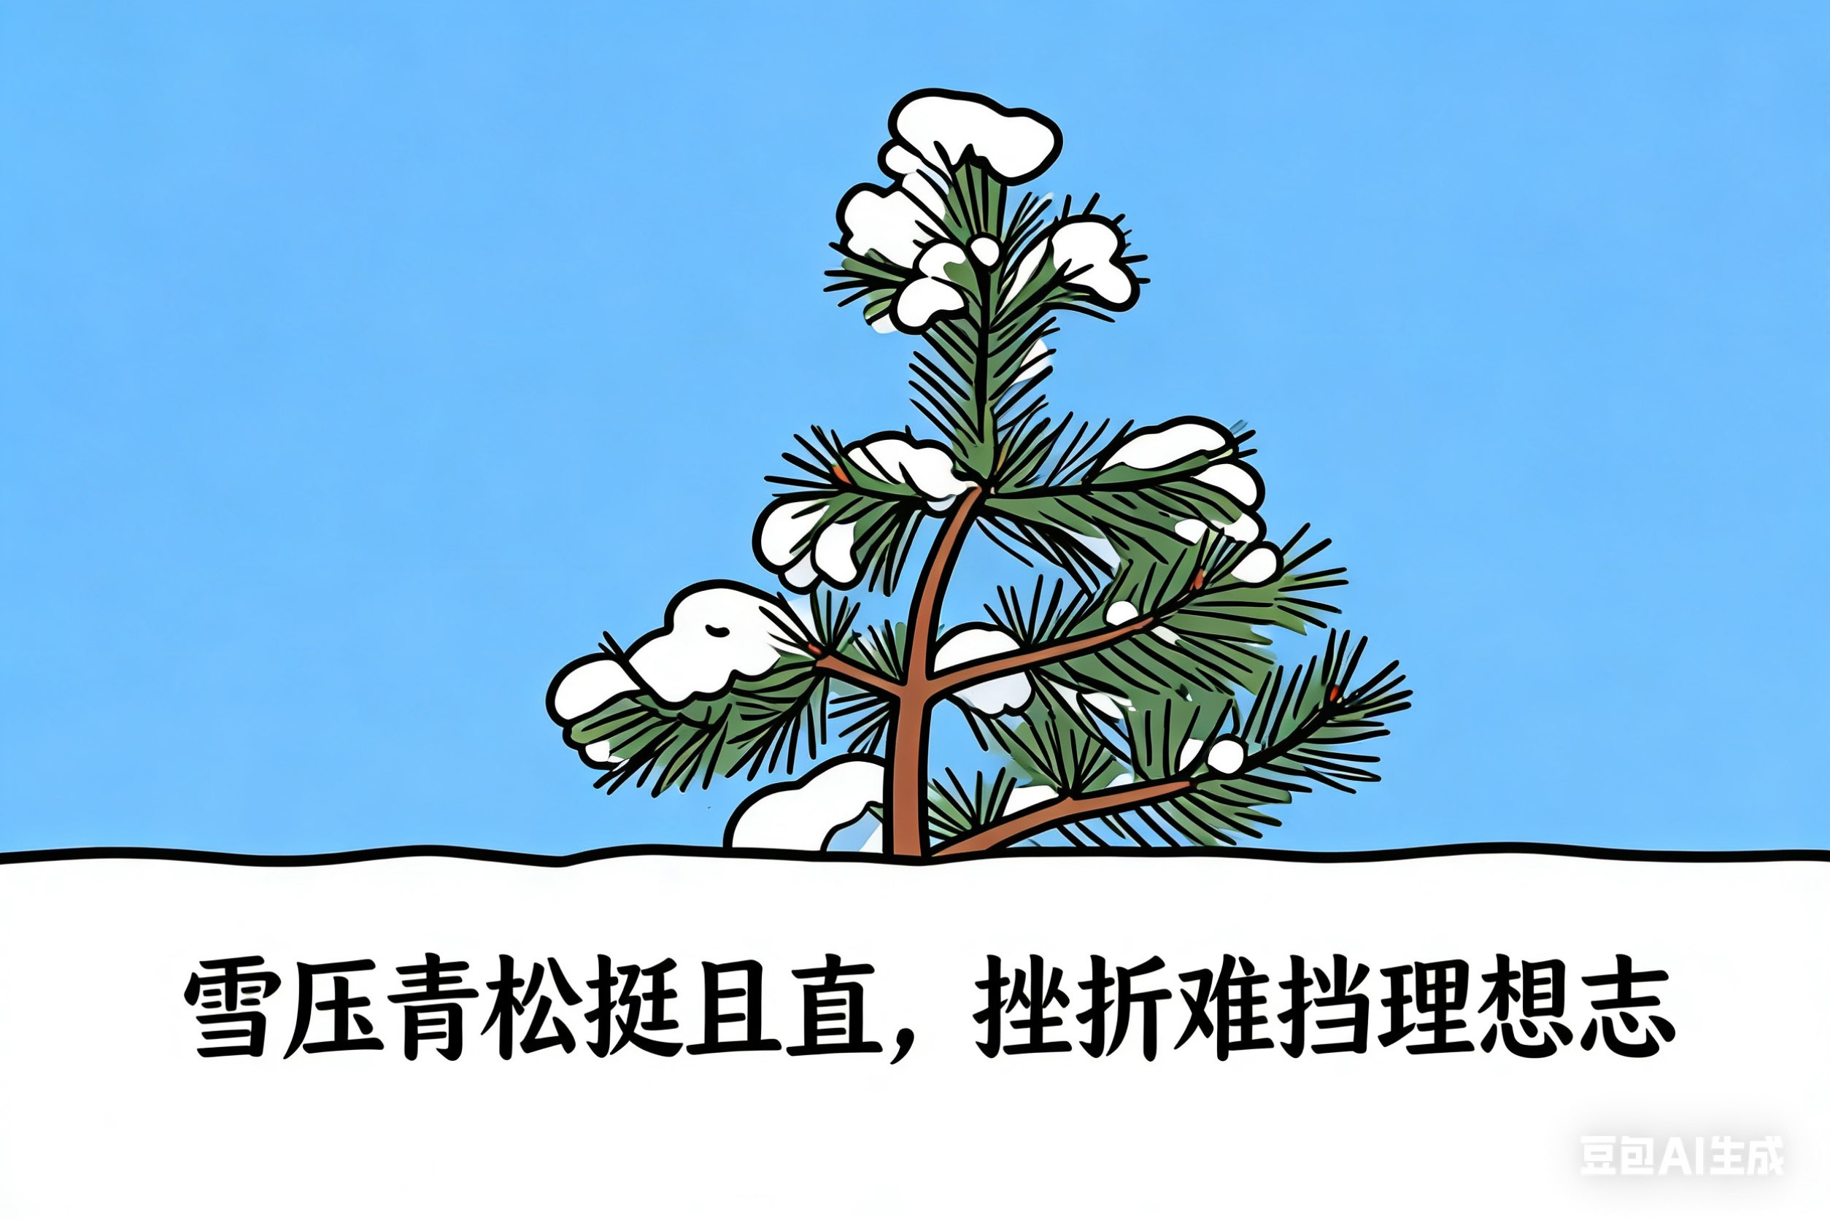
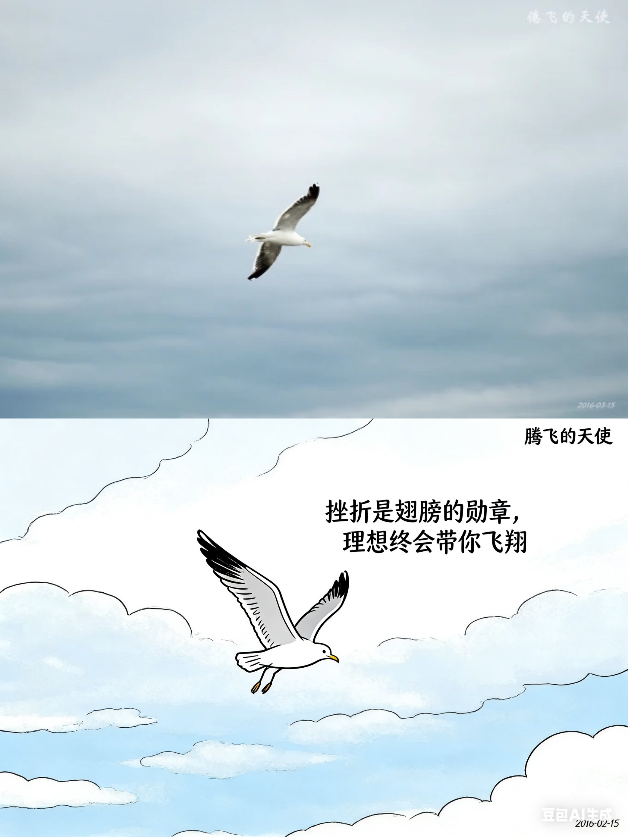
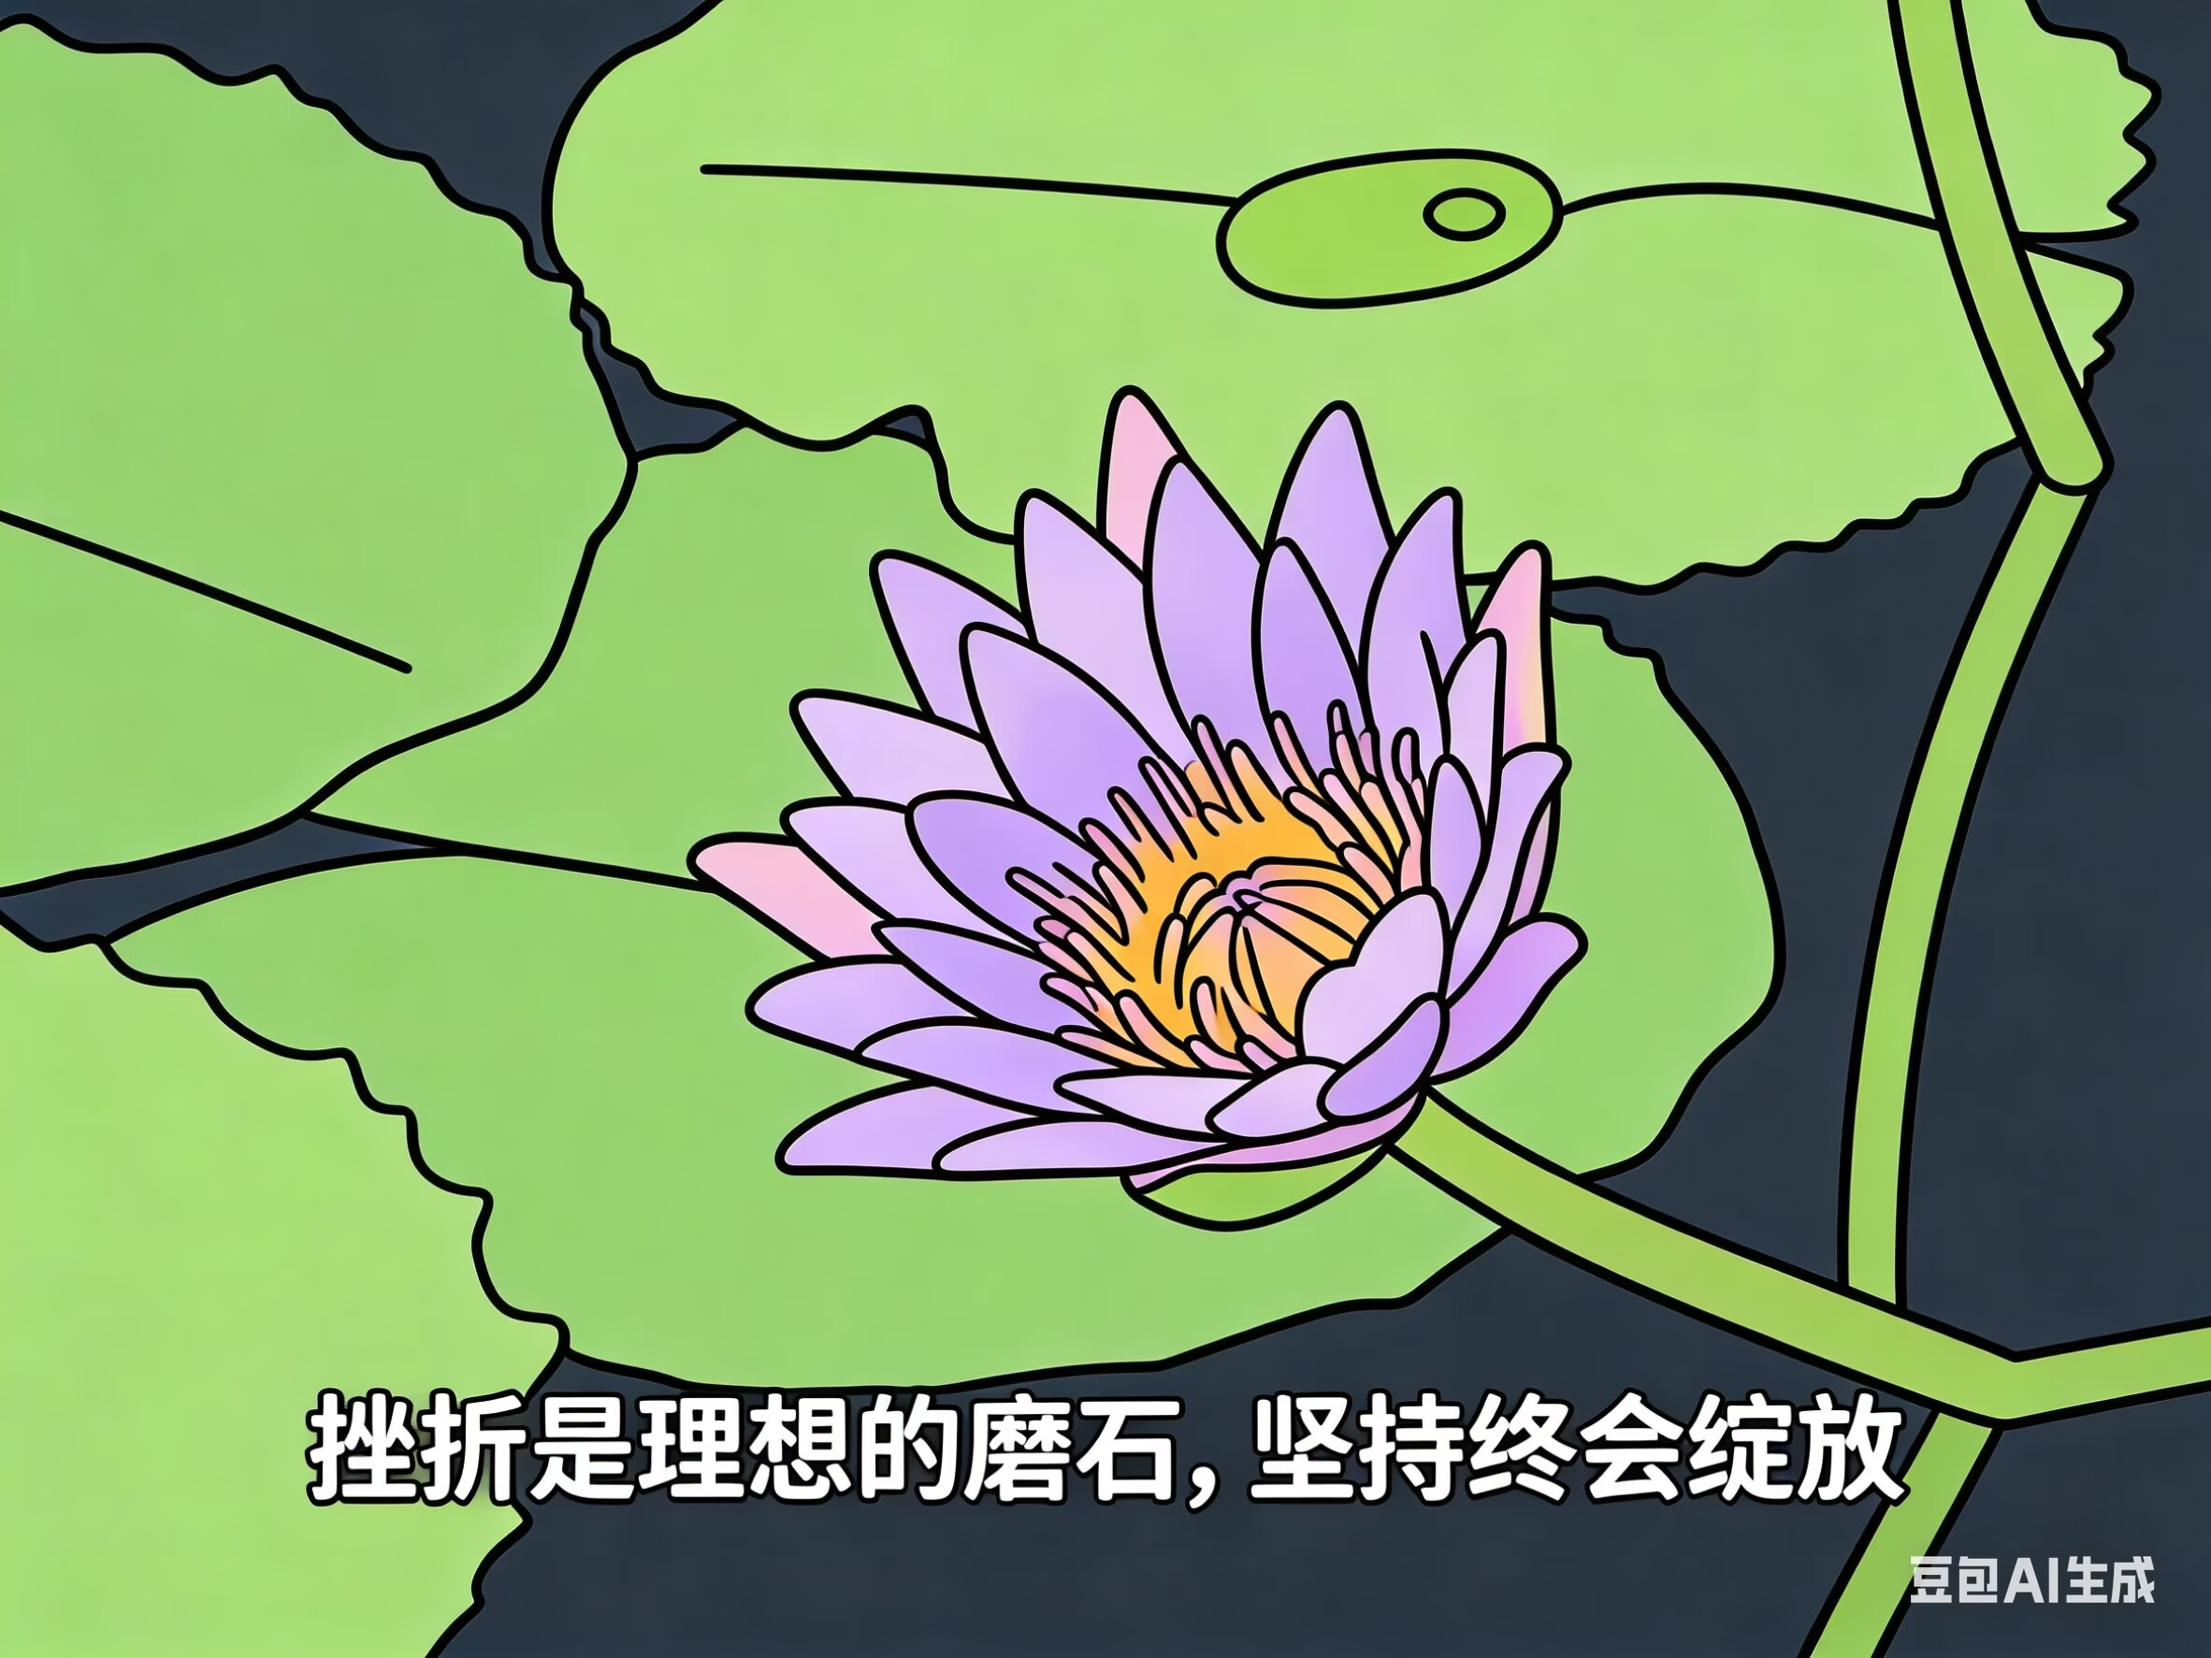

Slide 22
课堂小结
这节课我们欣赏的美术作品都表现了作者特殊的思想情感（“自我”），艺术中的“物”不仅仅是客观的景物，更是艺术家心灵的投射。当我们学会了“托物寄情”的视角，再看画中的一草一木、一山一水，都能读懂它们背后的喜怒哀乐。
希望同学们在今后的人生中，也能找到属于自己的“物”，寄托美好的情感，修炼高尚的品格。

